Slide 1

NGỮ VĂN 8
Tiết 88
THUYẾT MINH VỀ MỘT DANH LAM THẮNG CẢNH

Slide 2
THUYẾT MINH VỀ MỘT DANH LAM THẮNG CẢNH
1. Thế nào là danh lam thắng cảnh? Kể tên một số danh lam thắng cảnh trên đất nước ta?
2. Thuyết minh về một danh lam thắng cảnh là công việc của ai? Nhằm mục đích gì?
- Danh lam thắng cảnh là những cảnh đẹp núi, sông, rừng, biển thiên nhiên hoặc do con người góp phần tô điểm thêm.
Ví dụ: Vịnh Hạ Long, Hồ Ba Bể, Sa Pa, …
- Đó thường là công việc của các hướng dẫn viên du lịch, nhằm mục đích giúp khách tham quan, du lịch hiểu tường tận hơn, đầy đủ hơn về nơi mà họ đang tham quan.

Slide 3
I. Thuyết minh về một danh lam thắng cảnh
1. Giới thiệu một danh lam thắng cảnh:
a. Văn bản:
“Hồ Hoàn Kiếm và đền Ngọc Sơn”

Slide 4
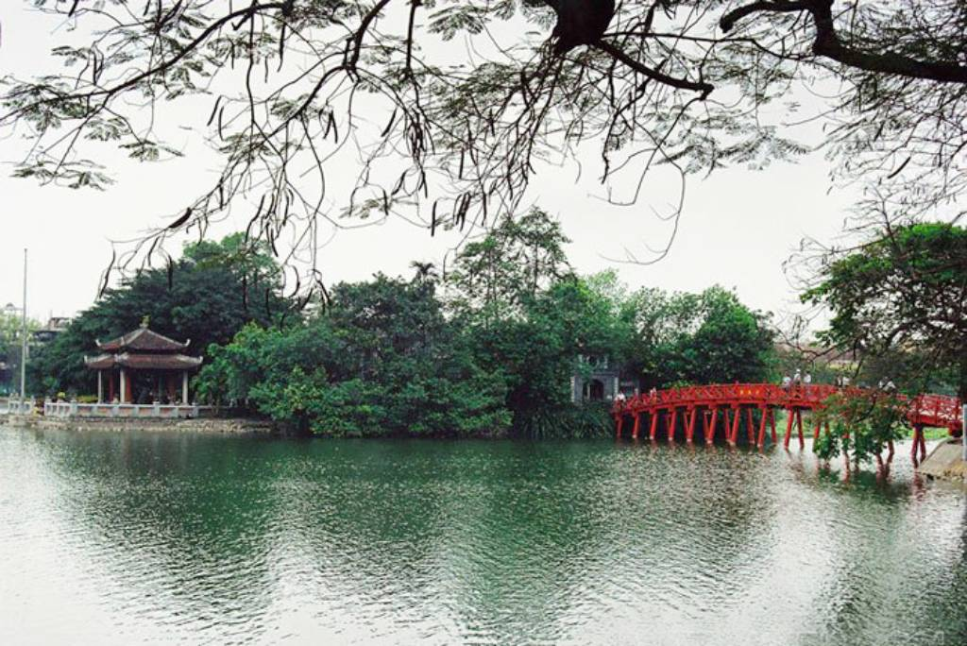
Hồ Hoàn Kiếm và Đền Ngọc Sơn

Slide 5
Hồ Hoàn Kiếm và đền Ngọc Sơn
Nếu tính từ khi hồ Hoàn Kiếm còn là một đoạn của dòng cũ sông Hồng để lại sau khi sông chuyển dòng thì tới nay hồ đã có đến vài nghìn tuổi. Nhưng cái tên Hoàn Kiếm thì mới có từ năm thế kỉ nay. Trước đó, hồ có tên là Lục Thủy vì nước hồ bốn mùa xanh ngắt. Tới thế kỉ XV có tên Hoàn Kiếm do sự tích Lê Lợi trả gươm. Truyện kể rằng Lê Lợi khi còn ở Lam Sơn có bắt được một thanh gươm. Gươm ấy luôn ở bên ông trong suốt mười năm chinh chiến. Khi dẹp xong giặc Minh, vua Lê về Thăng Long, một hôm ngự thuyền dạo chơi trên hồ Lục Thủy, bỗng một con rùa nổi lên, ông rút gươm ra trỏ thì rùa liền đớp ngay thanh gươm mà lặn xuống. Như vậy là vua trả gươm cho trời. Vì vậy, hồ có tên là Hoàn Kiếm, gọi nôm na là Hồ Gươm. Sau thủy quân dùng hồ làm nơi luyện tập nên có thêm tên là hồ Thủy Quân.

Slide 6
Theo truyền thuyết thì đời Lê Thánh Tông (nửa sau thế kỉ XV) chỗ này là gò Tháp Rùa từng là Điếu Đài tức là nơi vua đến ngồi câu cá. Đến thời Vĩnh Hựu, chúa Trịnh Giang lập cung Khánh Thụy ở đảo Ngọc làm nơi hóng gió ngày hè. Đầu thế kỉ XIX, một ngôi chùa được dựng lên trên nền cung Khánh Thụy cũ và có tên chùa Ngọc Sơn. Ít lâu sau, nơi đây không thờ Phật nữa mà thờ thánh Văn Xương (chủ về văn chương, khoa cử) và Đức thánh Trần (tức anh hùng Trần Quốc Tuấn), do vậy được đổi gọi là đền Ngọc Sơn. Năm 1864, Nguyễn Văn Siêu, nhà văn hóa lớn của Hà Nội thời đó, đã đứng ra sửa sang lại toàn cảnh. Trên gò Ngọc Bội, ông xây một ngọn tháp hình bút lông, thân tháp có tạc ba chữ Tả thanh thiên (có nghĩa là viết lên trời xanh). Đó là Tháp Bút. Đi qua Tháp Bút tới một cửa cuốn gọi là Đài Nghiên vì trên có đặt một cái nghiên mực bằng đá. Qua Đài Nghiên đến cầu Thê Húc (có nghĩa là nơi ánh mặt trời đậu lại). Cầu dẫn đến cổng đền Ngọc Sơn. Đền có ba nếp, nếp ngoài là bái đường, nếp giữa là nơi thờ Văn Xương và nếp sau thờ Trần Hưng Đạo. Trước mặt bái đường là Trấn Ba Đình (đình chắn sóng). Nhìn thẳng về hướng nam là Tháp Rùa. Tháp chỉ mới có từ cuối thế kỉ XIX nhưng đã trở thành biểu tượng quen thuộc của Hồ Gươm Hà Nội.
Ngày nay khu vực quanh hồ đã thành tên là Bờ Hồ, là nơi nhân dân thủ đô dạo chơi ngày hè, nơi đón giao thừa, lại còn là nơi tổ chức hội hoa đăng - đèn hoa - pháo hoa - trong những dịp lễ tết hằng năm.
(Theo Lịch văn hóa tổng hợp 1987 - 1990 )

Slide 7
?Đối tượng thuyết minh của văn bản này là gì?
- Đối tượng: Hồ Hoàn Kiếm và đền Ngọc Sơn.
Hồ Hoàn Kiếm
?Qua bài thuyết minh, em hiểu biết được thêm những kiến thức gì về đối tượng thuyết minh?
Nguồn gốc
Tên gọi
Vài nghìn năm tuổi
Lục Thủy
Hoàn Kiếm
Hồ Gươm
Thủy Quân

Slide 8
Đền Ngọc Sơn
Nguồn gốc, quá trình xây dựng
Kiến trúc
Tháp Bút
Đài Nghiên
Điếu Đài
Cung Khánh Thụy
Chùa Ngọc Sơn
Đền Ngọc Sơn
Cầu Thê Húc
Đền
Trấn Ba Đình

Slide 9
?Để viết được bài này, người viết cần có những kiến thức về lĩnh vực nào?
?Làm thế nào để có những kiến thức trên?
Đền Ngọc Sơn
-> Lịch sử
-> Đọc sách
Nguồn gốc, quá trình xây dựng
Kiến trúc
Tháp Bút
-> Từ Hán Việt
-> Tra cứu
Điếu Đài
Cung Khánh Thụy
Chùa Ngọc Sơn
Đền Ngọc Sơn
Đài Nghiên
-> Văn hóa
-> Học hỏi
Cầu Thê Húc
-> Kiến trúc…
-> Quan sát…
Đền
Trấn Ba Đình

Slide 10
“Hồ Hoàn Kiếm và đền Ngọc Sơn”
b. Nhận xét:
- Đối tượng: Hồ Hoàn Kiếm và đền Ngọc Sơn.
? Bài viết này sắp xếp theo bố cục, trình tự nào?
- Kiến thức: Lịch sử, từ Hán Việt, văn hóa, kiến trúc…
- Nghiên cứu sách vở, hỏi han, quan sát…
- Bố cục bài viết:
+ Đoạn 1: Giới thiệu Hồ Hoàn Kiếm.
+ Đoạn 2: Giới thiệu Đền Ngọc Sơn.
+ Đoạn 3: Giới thiệu khu vực bờ hồ.
?Theo em, bài này có thiếu sót gì về bố cục?
- Thiếu phần mở bài, kết bài

Slide 11
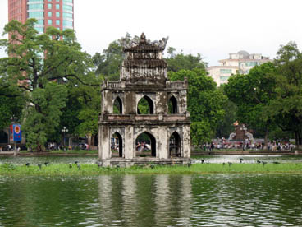
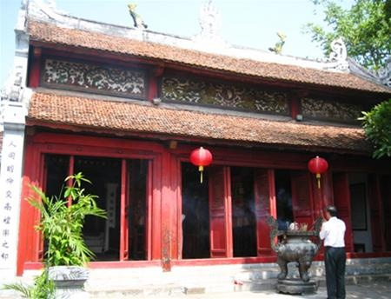
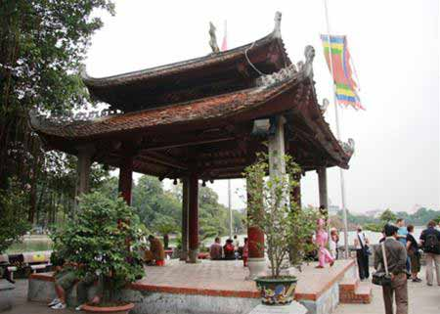
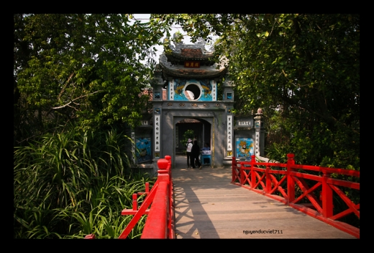
? Hãy quan sát những bức ảnh sau và cho biết, em sẽ bổ sung thêm những chi tiết nào cho bài viết trên?

Slide 12
- Bổ sung:
+ Miêu tả (vị trí của hồ, diện tích, độ sâu qua các mùa, quang cảnh đường phố quanh hồ, ...)
+ Bình luận
-> Biểu cảm, hấp dẫn
- Phương pháp: Giải thích, liệt kê, dùng số liệu…

Slide 13
I. Thuyết minh về một danh lam thắng cảnh
1. Giới thiệu một danh lam thắng cảnh:
a. Văn bản:
“Hồ Hoàn Kiếm và đền Ngọc Sơn”
b. Nhận xét:
- Đối tượng: Hồ Hoàn Kiếm và đền Ngọc Sơn.
- Kiến thức: Lịch sử, từ Hán Việt, văn hóa, kiến trúc…
- Nghiên cứu sách vở, hỏi han, quan sát…
- Bố cục bài viết:
+ Đoạn 1: Giới thiệu Hồ Hoàn Kiếm.
+ Đoạn 2: Giới thiệu Đền Ngọc Sơn.
+ Đoạn 3: Giới thiệu khu vực bờ hồ.
2. Ghi nhớ (sgk-34)

Slide 14
2. Ghi nhớ (Sgk-34)
- Muốn viết bài giới thiệu về một danh lam thắng cảnh thì tốt nhất phải đến nơi thăm thú, quan sát hoặc tra cứu sách vở, hỏi han những người hiểu biết về nơi ấy.
- Bài giới thiệu nên có bố cục đủ ba phần. Lời giới thiệu ít nhiều có kèm theo miêu tả, bình luận thì sẽ hấp dẫn hơn; tuy nhiên, bài giới thiệu phải dựa trên cơ sở kiến thức đáng tin cậy và có phương pháp thích hợp.
- Lời văn cần chính xác và biểu cảm.

Slide 15
II/ Luyện tập:
Bài 1 (SGK–35):
Lập lại bố cục bài giới thiệu "Hồ Hoàn Kiếm và đền Ngọc Sơn" một cách hợp lý?
* Mở bài:
Giới thiệu cái nhìn bao quát về quần thể danh lam thắng cảnh Hồ Hoàn Kiếm, đền Ngọc Sơn
* Thân bài:
- Vị trí địa lí của danh lam thắng cảnh ?
Thắng cảnh có những bộ phận nào (Hồ Hoàn Kiếm, đền Ngọc Sơn)
- Nguồn gốc, quá trình xây dựng, tôn tạo (Lần lượt giới thiệu mô tả từng phần)
- Không gian bao quanh hồ Hoàn Kiếm cây cối…
- Vị trí của thắng cảnh trong đời sống của nhân dân thủ đô, cả nước, du khách nước ngoài
* Kết bài:
Ý nghĩa lịch sử, văn hóa của thắng cảnh, bài học về giữ gìn, tôn tạo thắng cảnh

Slide 16
Bài tập 2 (SGK-35) Hãy giới thiệu trình tự tham quan Hồ Hoàn Kiếm và đền Ngọc Sơn từ gần đến xa, từ ngoài vào trong.
Gợi ý:
Giới thiệu trình tự tham quan Hồ Hoàn Kiếm và đền Ngọc Sơn, có thể sắp xếp theo thứ tự như sau :
- Từ xa thấy hồ rộng, có tháp rùa, giữa hồ có đền Ngọc Sơn .
- Đến gần: Cổng đền có tháp Bút, cầu Thê Húc dẫn vào đền Ngọc Sơn ; Hồ bao bọc xung quanh đền ; Xung quanh hồ có nhiều cây to, ...

Slide 17
Hướng dẫn học tập
Học bài
Hoàn thành bài tập 2
Soạn bài: “Tức cảnh Pác Bó”
- Tổ 1: Giới thiệu về tác giả
- Tổ 2: Giới thiệu chung về tác phẩm
- Tổ 3: Trả lời câu hỏi 1, 2 (phần đọc - hiểu văn bản)
- Tổ 4: Trả lời câu hỏi 3 (phần đọc - hiểu văn bản)
Chuẩn bị bài: Câu cầu khiến
Tổ 1: câu 1a (phần I)
Tổ 2: câu 1b (phần I)
Tổ 3: câu 2a (phần I)
Tổ 4: câu 2b (phần I)

